Slide 1

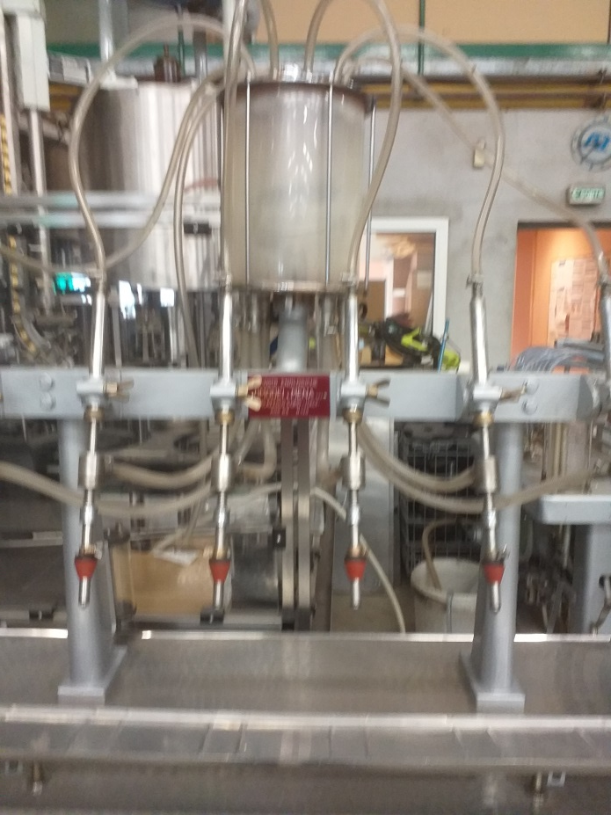
JCP TECHNLOGIE
215 chemin du moulin de Noirefontaine
ZA se Saint Amouze
01250 MONTAGNAT
Tel : 04 74 45 08 72 - 06 80 75 64 35
Email : jcptechnologie@orange.fr
Site : jcp-technologie.fr
FICHE PRODUIT | N° 04
TARIF PRODUIT EN € HT au départ usine
Prix départ usine | 6 500€
Garantie | 1 an
TECHNOLOGIE DU CONDITIONNEMENT
ETUDE
VENTE
REALISATION MATERIEL D’EMBOUTEILLAGE
TRANSFERT INDUSTRIEL
NOM DE LA MACHINE | TIREUSE SEMI-AUTOMATIQUE – 6 BECS DE TIRAGE – SOUS VIDE
MARQUE | OMODEI ET MENA |  |  | VOLTAGE | 380 V
DESCRIPTIF TECHNIQUE | Tirage par siphon à légère dépression Réglage de Hauteur manuel selon Hauteur Bouteille Equipée de : - Une cuve inox capacité 20L - Une arrivée liquide DN 40 avec flotteur Inox d’arrêt – pression 1 bar – voltage 380 V - 6 Becs de tirage inox Ø 14 avec joint d’embectage - Une armoire de commande Marche/Arrêt - Ensemble sur châssis inox équipé de 2 roulettes fixes et 2 mobiles
TYPE DE PRODUIT | Vin – Alcool – Bière plate - Huile
ETAT DE LA MACHINE | Machine entièrement rénovée - garantie 1 an

Slide 2
